Slide 1
Qu’en est-il de votre stress?
Un outil : La déconnexion flash
Katia Schenkel
2023
EDMS reference
Notes:
Présentation du cycle de 3 évènements et de ce qu’on va aborder aujourd’hui. Outil de gestion du stress
Dans le cadre de la journée de la santé mentale décidé de faire plusieurs évènements autour de ça.
Pourquoi ce thème ? Motif principal des consultations au service psychologique. En 1ère ou 2ème intention

Slide 2
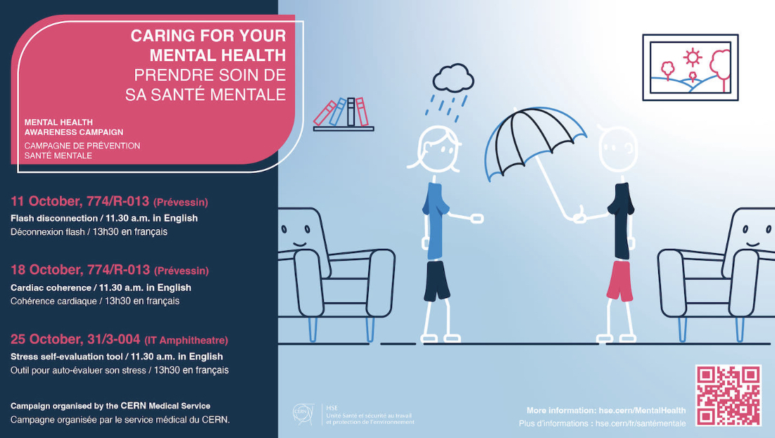

Slide 3

Définitions du stress
Réaction réflexe, neurobiologique, physiologique et psychologique d’alarme, de mobilisation et de défense, de l’individu à une agression, une menace ou une situation inattendue
  focalise l'attention
  mobilise l'énergie
  prépare à l'action
Evaluation de l’équilibre entre :
  La demande / exigences (réelle ou perçue)
  Les capacités / ressources (réelles ou perçues)
Notes:
Il existe de nombreuses définitions su stress. J’en présente 2 une générale et une psy. Sébastien reviendra sur le côté physiologique fois suivante

Slide 4
Etapes du stress
STRESS
DEPASSE
Limite du supportable
2. faire face
STRESS
ADAPTE
3. relâchement
1. alarme
ligne de base
4. récupération
Octobre 2023
Notes:
Ce qui se passe pour nous dans suite à un stresseur.
4 étapes. Elles font toujours partie du stress adapté.
Limite du supportable avec laquelle on vient parfois fleurter dans 2 types de situations : Evènement critique ou stress cumulatif

Slide 5
Le stress cumulatif
Causes
Entourage professionnel
Entourage privé
Stresseurs, parfois mineurs, fréquents, constants, répétitifs.
(≠ stress intense)
Répercussions
Accumulation d’événements «difficiles» tant professionnels que privés
Développement lent et progressif
Stress cumulatif
Conséquences négatives
Manque de récupération tant physique que psychologique
Physiques
Psychologiques
Moins les possibilités de récupération sont importantes, plus le développement du stress cumulatif est rapide!
Facteurs personnels de vulnérabilité préexistants
!
Notes:
Mécanisme qui se met en place quand on est à la limite du supportable et qu’on évacue pas notre stress.

Slide 6
Les signaux de stress
Physiques
Ex. Maux de tête, fatigue, transpiration, trouble du sommeil, palpitations, vertige, problème de digestion, …
Psychiques /
Emotionnels
Ex. Irritabilité, insatisfaction générale, pessimisme, manque de confiance en soi, détresse, …
Psychologiques
Ex. Manque de concentration, trous de mémoire, indécision, perspective limitée ou à court terme, difficulté à accepter la nouveauté, …
Comportementaux
Communication altérée, conflits, isolement, baisse des performances, absences, workaholisme, …
Notes:
Très important d’identifier ses signaux. Ce sont des messages que nous fait passer notre corps et qu’il faut écouter. Si on ne veut pas l’entendre hurler
Apprendre à les repérer pour soi. Parfois plus attentifs aux signaux corporels alors qu’il y en a eu d’autres en amont.

Slide 7
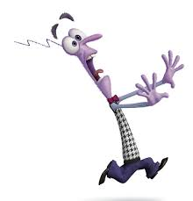

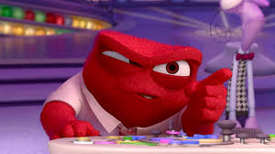

Réactions face à une menace (Laborit)
FUITE
INHIBITION
LUTTE
Ce sont les réactions automatiques d’un individu face à des agressions qui perturbent son équilibre naturel.
Octobre 2023
Notes:
Les 3F
Pas choisis mais le plus adapté en fonction de la situation
Donner des exemples de comportements correspondants

Slide 8
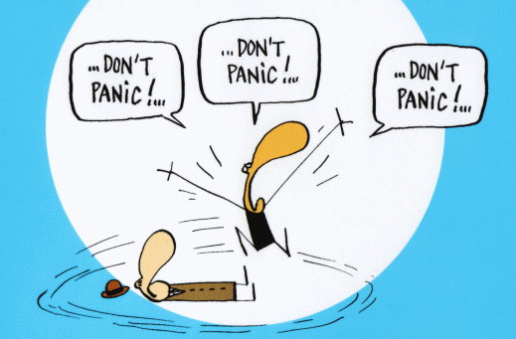
Bonnes pratiques
Mix et Remix
Octobre 2023

Slide 9

Auto-évaluation du niveau de stress/énergie
Faire cette évaluation permet de :
  Eviter la contagion du stress
  Mettre en place des contre-mesures
  Rester dans un cadre de sécurité psychique
Octobre 2023
Notes:
La base de toute gestion c’est d’abord l’identification de la problématique et cela passe par une auto-évaluation sur la base des signaux vus tout à l’heure.
Pour mettre en place des contre-mesures efficaces pour retrouver son niveau de stress adapté, il est également important de connaître son niveau d’énergie.
Je ne vais pas déployer les mêmes moyens selon ce niveau. Est-ce que j’ai besoin de me réguler, me calmer, me dynamiser d’abord.
En cas de stress cumulatif, est-ce que j’ai d’abord besoin de repos, de routines ou d’autres choses?

Slide 10
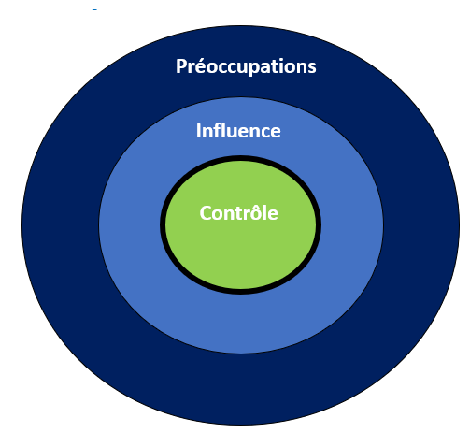
Se focaliser sur ce que l’on peut maîtriser
Quel est mon moyen d’agir?
  Ma zone d’influence?
  Les contre-mesures?
(Stephen, R. Covey)
Octobre 2023
Notes:
Parfois on se sent submergé par le stress ou par l’ampleur de la tâche.
J’aime bien prendre l’image de l’ascension d’une montagne. Si on voit l’Everest tout de suite le stress ou le fait de se sentir impuissant monte. Si je vois l’entraînement puis le 1er camp de base, cela peut me paraître plus facilement faisable.
Cette technique ou théorie des 3 cercles peut nous aider à voir le camp de base et pas seulement la montagne directement.
Expliquer les 3 cercles

Slide 11
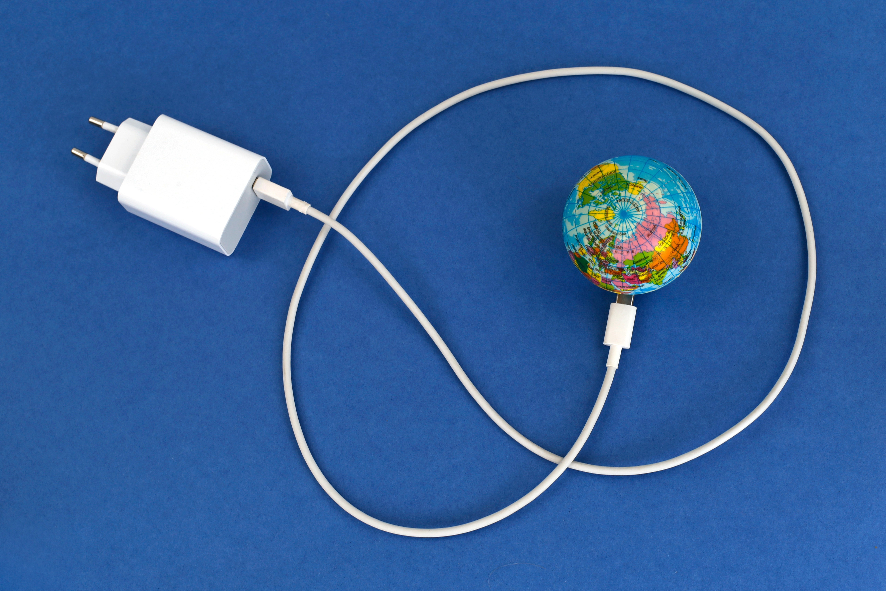
La déconnexion flash
Notes:
Proposer de faire un test. Peu d’explication au début pour la découverte et ensuite on reviendra sur les bases de la technique.
Penser à quelque chose qui peut nous préoccupe, nous stress ou notre météo du jour

Slide 12
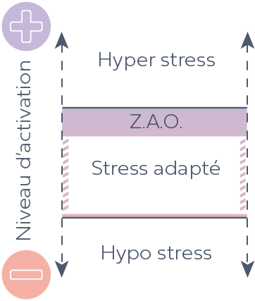
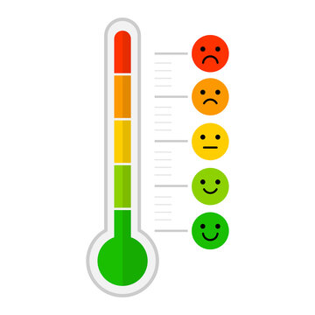
Etape 1 : Evaluation de son niveau d’activation / Météo interne
10
7
4
0
Octobre 2023
Notes:
Etape 1 : S’auto-évaluer sur l’échelle proposée. Expliquer les zones

Slide 13
Respirations
Notes:
We're going to do a few breaths before the technique.
I'll explain them to you and you can choose the one that suits you best.
Square breathing. Take the same amount of time for each phase. Inhale, hold, exhale, hold.
Triangle breathing. Inhale, hold, exhale. Always with the same rhythm.
Relaxed breathing. I breathe in on 1 or 2 beats and breathe out longer on 4, 5 or 6 beats.
You choose the one that speaks most to you and take 3-4 breaths at your own pace.

Slide 14
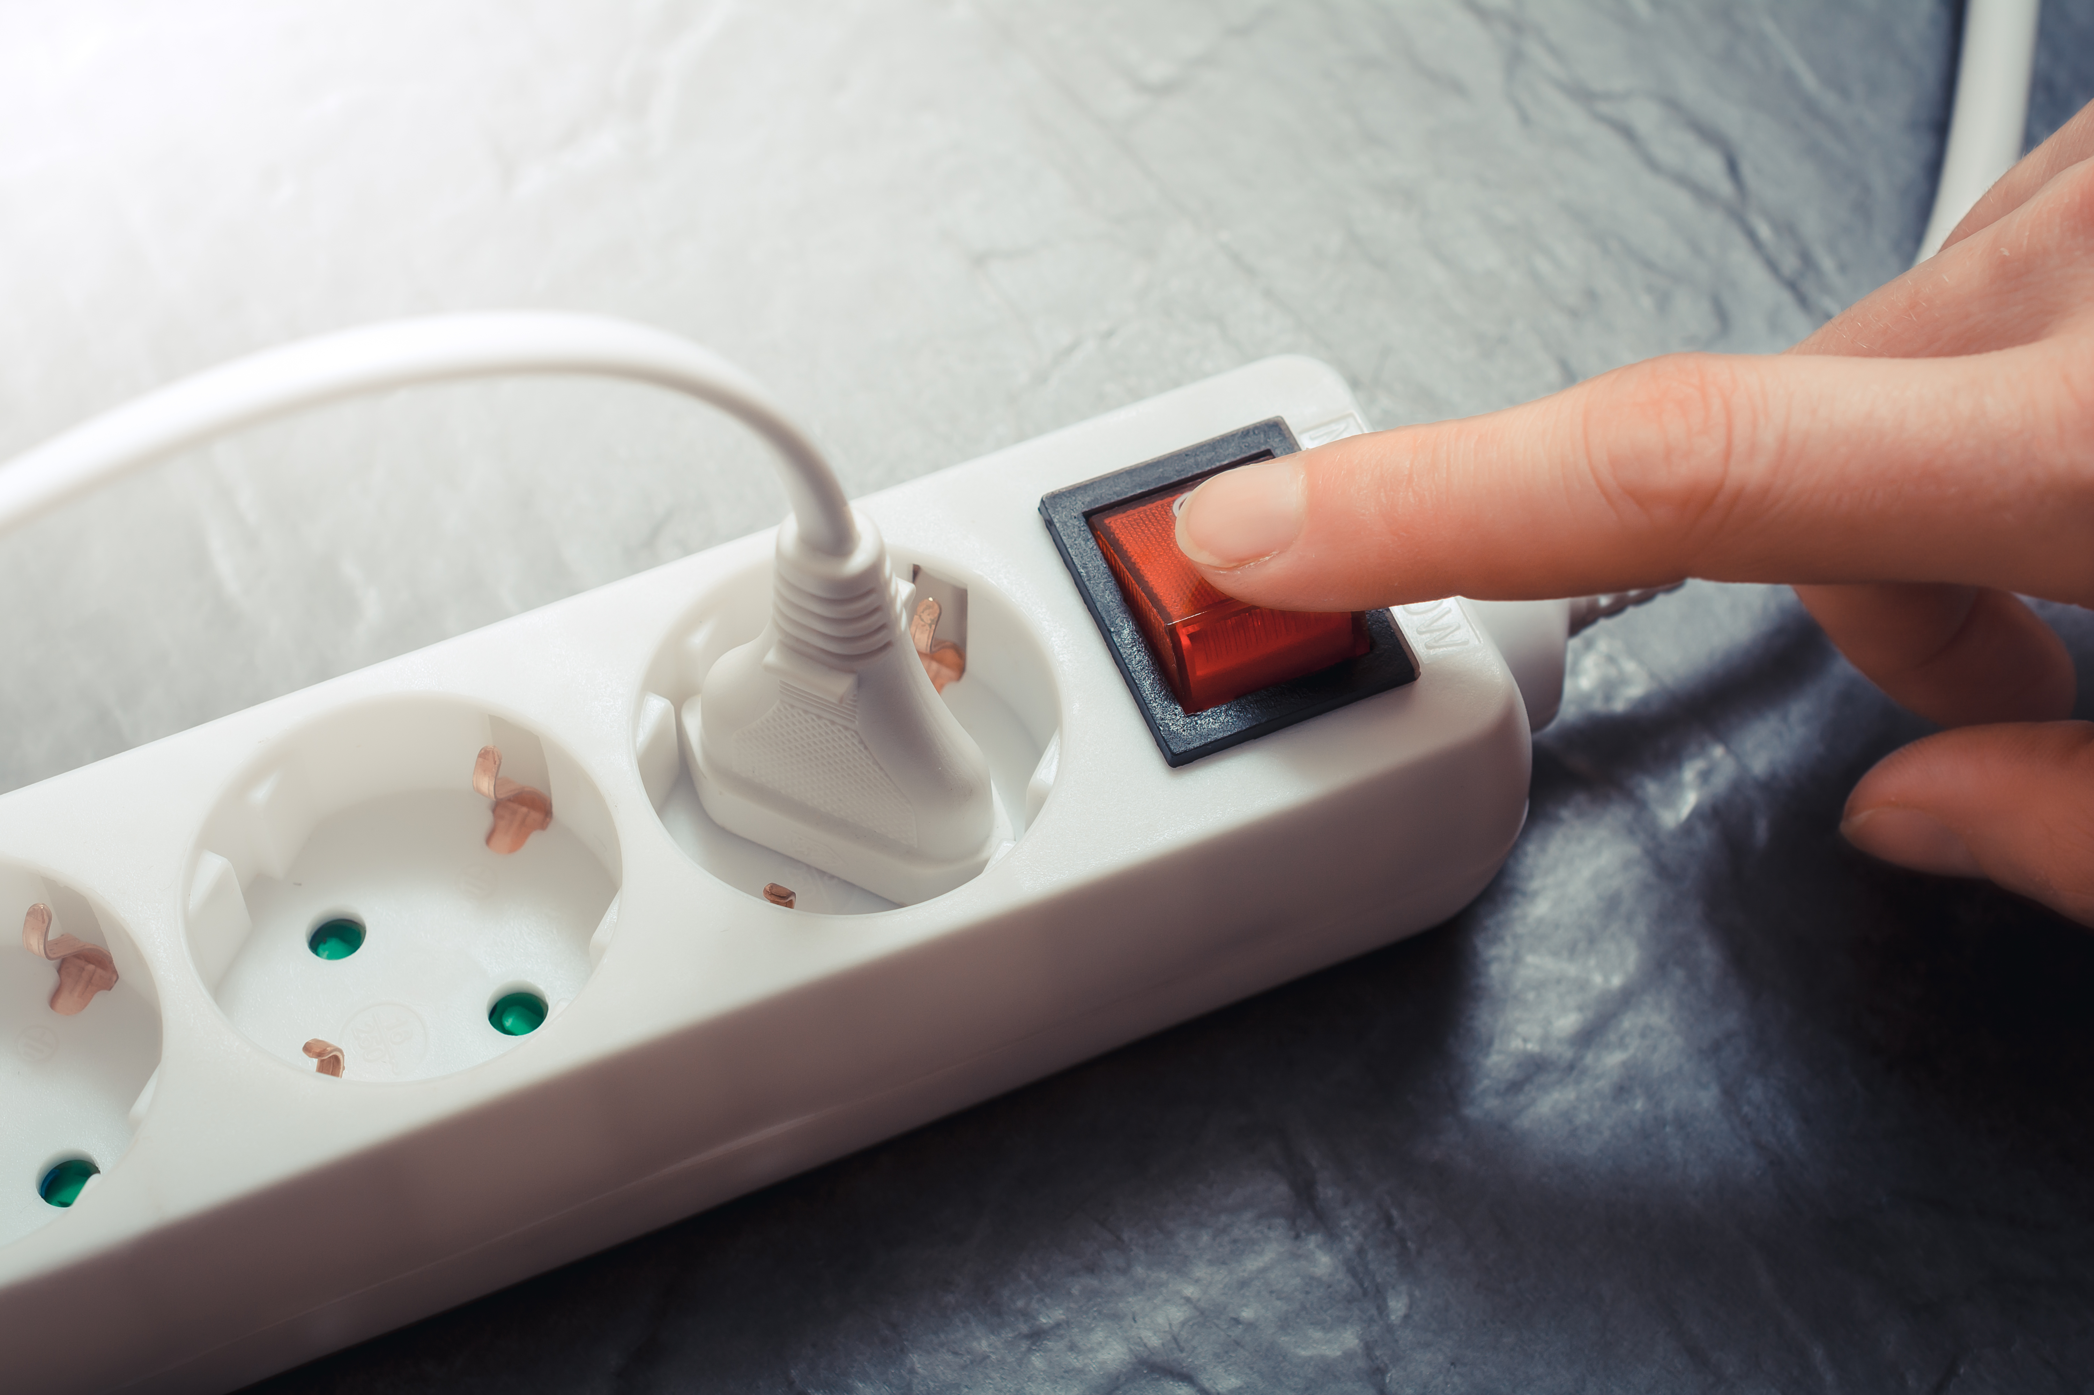

Etape 2 : Laissez-vous guider
Octobre 2023
Notes:
Posture curiosité
Respirer profondément
Prendre un objet qu’ils ont à proximité ou main si rien
V
Observer
Fermer les yeux
Toucher
Ecouter
Odeur
Imaginer goût
Rouvrir les yeux

Slide 15
Etape 3 : Nouvelle évaluation de son niveau d’activation / Météo interne
10
7
4
0
Octobre 2023
Notes:
Refaire auto-évaluation
Comparer

Slide 16

Bases de l’outil
La respiration profonde :
  Diminue le niveau de cortisol dans le corps
  Augmente la qualité du sommeil
Visualisation réduit l’anxiété et le stress
Notes:
Voir littérature

Slide 17
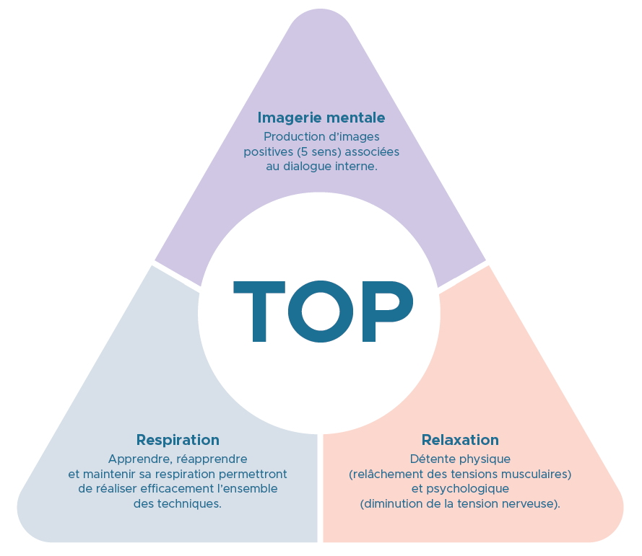
Présentation Techniques d’Optimisation du Potentiel
Ensemble de techniques et de stratégies mentales permettant à chacun de mobiliser au mieux ses ressources psycho-cognitives et physiologiques selon la situation
Développé pour et par l’armée française
  Objectif : donner aux soldats moyens de gérer le stress, favoriser la récupération et l’efficacité opérationnelle
Aujourd'hui utilisées en entreprise pour :
  Gérer son stress et sa récupération
Octobre 2023
Notes:
Expliquer ce que sont les TOP et utilité

Slide 18
Conclusion
Le stress fait partie des risques psychosociaux qui ont un impact important sur la santé des collaborateurs
  Le risque de stress cumulatif est augmenté dans la situation actuelle (post-pandémie, différentes crise)
Il est essentiel de l’évaluer pour soi
Il y a des moyens de prévention pour agir sur le stress et le stress cumulatif
Le service médical et les psychologues sont à disposition pour en discuter

Slide 19



Si vous avez besoin de soins, de conseils ou de soutien,
Nous sommes là pour vous!
  Bâtiment 57
  Lundi – Vendredi
  8.00 - 12.30 | 13.30 - 17.00
Rez-de-chaussée
- Infirmerie: pour tous ceux qui se trouvent
sur le site du CERN
1er étage
- Psychologues: pour MPE & MPA
- Médecine du travail : pour MPE & étudiants

